Slide 1
Chapter 2 信息表示和处理
2.1信息存储
2.2整数表示
2.3整数运算
2.4浮点数
Notes:
计算机核心由处理器和存储器构成，里面处理和保存的都是数据
本章开始讨论“数”在计算机中的表现形态和运算处理； （硬件能识别何处理的数，准确说数值，多种整数和浮点数）
下一章讨论“程序”在计算机中的表现形式 （软件处理的复杂数据，例如结构体、数组、联合体）
它们都是“程序结构和执行”相关的范畴
不仅要弄懂“数”对不同信息的表示方法（位模式），还要掌握避免编程中因数据表示而引起的错误和问题的方法
1本章主要1）无符号数；2）（有符号）补码；3）浮点数
2 注意其范围边界
与计算机系统1有重叠，
但是这里不仅要求”懂基本原理”——要求和C语言（也包括C++语言的数据表示，但java不同）结合、还要求能“纠正疑难杂症”的水平！
C（C++）在32/64上数据表示不同，java则完全平台无关
本章有部分公式推导，最好是能在上课时跟进推导过程。
但是一时未能领会，也不要紧，首先要了解推导的结论——指导你的编程实践，然后再找时间理解其推导过程

Slide 2
2.1 信息存储
2.1.1 2/10/16进制表示
地址——存储器字节的编号
字节Byte = 8 bits
二进制：000000002 ~ 111111112
十进制: 010 to 25510
16进制: 0016 to FF16
数字：‘0’ ~ ‘9’ 以及 ‘A’ ~ ‘F’
FA1D37B16 的 C语言表示（0x开头）：
0xFA1D37B
0xfa1d37b
Decimal
Hex
Binary
0
0
0000
1
1
0001
2
2
0010
3
3
0011
4
4
0100
5
5
0101
6
6
0110
7
7
0111
8
8
1000
9
9
1001
A
10
1010
B
11
1011
C
12
1100
D
13
1101
E
14
1110
F
15
1111
Notes:
计算机的“数据”（数值和代码）保存在内存空间中——虚拟内存和物理内存，前者是进程体验到的空间（如何实现先不用管）——总之程序向一个内存地址空间保存了一个数是在虚存空间。
回顾数值表示的进制问题：
数可以用不同的进制来表示，不同进制表示中数位的权重不同
除了权重不同外，我们还可以对不同数位加以（解析interpret），用不同的位模式来对“有限集合的元素”进行编码表示
注意：课本中是一个横向的表，ppt是竖方向的表

Slide 3
练习
——进制转换
将0x39A7F8转换为二进制
将1110 0110 0111 0011转换成16进制
将0x3A转换成10进制
将113转换成16进制和2进制
——运算
计算0x503c+0x12
计算1001+1011
熟悉2^n在16进制中的表示
Notes:
16进制和2进制转换，按照1位-4位的转换关系。当2进制转16进制是，最左边不够4位时可以用0补足。
练习
2.1 如ppt所示
2.2是求2^n在十进制和16进制中的表示
书中例子：课本例子３１４１５６转换成１６进制表示——４ＣＢ２Ｃ，除法的每次余数12/2/11/12/4
2.3 进制转换题目：2/10/16
2.4 类似ppt上的“运算”

Slide 4
进制转换的perl示例程序：
bin/d2h
1 #!/usr/local/bin/perl
2 # Convert list of decimal numbers into hex
3
4 for ($i = 0; $i < @ARGV; $i++) {
5 printf "%d\t= 0x%x\n“ $ARGV[$i] $ARGV[$i]);
6 }
bin/d2h
运行：
unix> ./d2h 100 500 751
100 = 0x64
500 = 0x1f4
751 = 0x2ef
将16进制转换成10进制
bin/h2d
1 #!/usr/local/bin/perl
2 # Convert list of hex numbers into decimal
3
4 for ($i = 0; $i < @ARGV; $i++) {
5 $val = hex($ARGV[$i]);
6 printf "0x%x = %d\n" $val $val);
7 }
bin/h2d
Notes:
第三版将该内容删除了
以上完成了进制转换的“热身”

Slide 5
2.1.2 数据的大小
字（word）、字长
每种结构的计算机都有固定长的的二进制位作为一个字，用于指明整数和指针数据的标称大小（normal size）。属于硬件概念，常见的有32位和64位字长两种
C语言数据大小在两种机器上略有不同
X86指令中的数据类型
硬件架构相关
1/2/4/8字节整数，4/8字节浮点数
C语言数据类型
软件概念
char/short/int/long/float/double/…
Notes:
指针的标称大小——决定虚存空间的大小
注意区分“机器字”和汇编中的word的差异
再次说明：C/C++的数据表示在32/64上不同，java却一致

Slide 6
C Data Type | Typical 32-bit | Typical 64-bit | x86-64
(unsigned)char | 1 | 1 | 1
(unsigned)short | 2 | 2 | 2
(unsigned)int | 4 | 4 | 4
(unsigned)long | 4 | 8 | 8
int32_t/uint32_t | 4 | 4 | 4
int64_t/uint64_t | 8 | 8 | 8
float | 4 | 4 | 4
double | 8 | 8 | 8
long double | − | − | 10/16
pointer (如 *char) | 4 | 8 | 8
ISO C99
Notes:
ISO C99的int32_t/uint32_t和int64_t/uint64_t解决了long上的古怪差异
另外：关键字的顺序没有影响
unsigned long/unsigned long int/long unsigned/long unsigned int都是一个意思
注意：课本中没有x86-64的实例

Slide 7
GCC编译选项——C语言标准
C版本 | GCC编译选项
GNU 89 | 无，-std=gnu89
ANSI, ISO C90 | -ansi, -std=c89
ISO C99 | -std=c99
ISO C11 | -std=c11
ISO C11+GNU扩展 | -std=gnuc11
GCC编译选项——字长选择
字长 | GCC编译选项
32 | gcc –m32 hello.c
64 | gcc –m64 hello.c
Notes:
GCC关于前面的两个问题：
1）C语言版本差异
2）字长差异
其中-std=c89是因为gnu中将89年开始的C90工作按照年代进行命名了

Slide 8
知识回顾
指针声明包括两个因素：类型和指针变量名
T *p;
其中T为类型，p为指针变量，指针变量的值表示该指针指向的地址
例如：
char *p;
当p=0x04008a时，*p表示地址0x04008a存储空间上的一个字符
注：如果旧式32位系统的C程序使用int来存储指针变量的话，在移植到64位系统上时，指针将占用并破坏int后面4个字节的空间

Slide 9
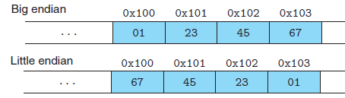
寻址（程序寻址——逻辑地址、虚地址）
多字节数据以第1个字节为地址（最小编号）
字节顺序（多字节数据）
大端（big endian） IBM/MIPS
小端（little endian） intel
变量x=0x01234567
32-bit
Words
64-bit
Words
Bytes
Addr.
0000
Addr
=
??
0001
0000
0002
Addr
=
??
0003
0000
0004
Addr
=
??
0005
0004
0006
0007
0008
Addr
=
??
0009
0008
0010
Addr
=
??
0011
IA32 processor：
80483bd: 01 05 64 94 04 08 add %eax,0x08049464
0008
0012
Addr
=
??
0013
0012
0014
起始地址
机器码
汇编指令
0015
Notes:
字节顺序不同的机器间传送数据时必须做协调统一，否则会发生整数数值变化的错误
ARM可以配置成大、小端，Android/IOS只能工作在小端
注意：‘课本时横向的图表，而ppt中是竖直方向的图标
问题实例：
1）同一机器上遵循相同规则，不会出问题，但是不同大小端的机器通过网络传送数据后则会出问题
2）阅读反汇编代码时，对数值的解读必须知道端序
3）强制类型转换时（特别是系统代码，如OS会用到）

Slide 10
展示字节顺序的示例程序：
1 #include <stdio.h>
2
3 typedef unsigned char *byte_pointer;
4
5 void show_bytes(byte_pointer start, int len) {
6 int i;
7 for (i = 0; i < len; i++)
8 printf(" %.2x", start[i]);
9 printf("\n");
10 }
11
12 void show_int(int x) {
13 show_bytes((byte_pointer) &x, sizeof(int));
14 }
15
16 void show_float(float x) {
17 show_bytes((byte_pointer) &x, sizeof(float));
18 }
19
20 void show_pointer(void *x) {
21 show_bytes((byte_pointer) &x, sizeof(void *));
22 }
typedef命名数据类型
逐字节打印输出
printf的格式化输出
用%d/x/f/c输出10/16进制和字符
更详细内容见BB上的文档
格式字串
指针与数据的转换
获取数据对象的大小
用&获得x地址（指针）
Notes:
%.2x表示至少用两位16进制书输出

Slide 11
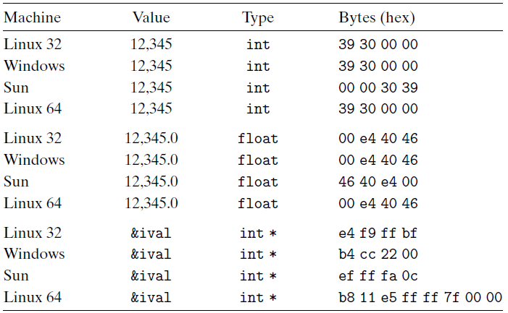
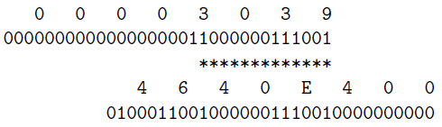
注意识别大小端的不同
code/data/show-bytes.c
1 void test_show_bytes(int val) {
2 int ival = val;
3 float fval = (float) ival;
4 int *pval = &ival;
5 show_int(ival);
6 show_float(fval);
7 show_pointer(pval);
8 }
code/data/show-bytes.c
Linux 32: Intel IA32 processor running Linux
Windows: Intel IA32 processor running Windows
Sun: Sun Microsystems SPARC processor running Solaris
Linux 64: Intel x86-64 processor running Linux
Notes:
浮点数的第一个有效数字“1”是省略掉的
注意：书中有给C语言初学者的提示，请自行学习
1）typedef
2）printf()格式化输出
3）指针和数组
4）指针的创建和间接引用
练习
2.5 show_bytes的调用三个例子——大小端
2.6 show_bytes的例子——找出整数和浮点数相同的位模式

Slide 12
2.1.3 字符串与代码表示
字符串被编码为一个以null（其值为0）结尾的字符数组，每个字符以其ASCII表示。
“123456”字符串在内存中记录为十六进制数“31 32 33 34 35 00”
代码则使用机器语言编码表示：
1 int sum(int x, int y) {
2 return x + y;
3 }
Linux 32: 55 89 e5 8b 45 0c 03 45 08 c9 c3
Windows: 55 89 e5 8b 45 0c 03 45 08 5d c3
Sun: 81 c3 e0 08 90 02 00 09
Linux 64: 55 48 89 e5 89 7d fc 89 75 f8 03 45 fc c9 c3
Notes:
用man ascii可以查看码表

Slide 13
2.1.4 布尔代数与逻辑运算
以二元集合{0，1}或{TRUE(真)，FALSE(假)}基础上定义的代数
逻辑运算NOT: ~ ￢
逻辑运算AND: & ^
逻辑运算OR: | ∨
逻辑运算XOR: ^ ⊕
扩展到“位向量”
假设a、b表示向量[a_{w−1}, a_{w−2}, . . . , a₀] and [b_{w−1}, b_{w−2}, . . . , b₀]
则a&b为w位的向量，且第i各元素为a_{i}&b_{i}
~ & 0 1 | 0 1 ^ 0 1
0 1 0 0 0 0 0 1 0 0 1
1 0 1 0 1 1 1 1 1 1 0
a 01101001
b 01010101
~ 01010101
10101010
01101001
& 01010101
01000001
01101001
| 01010101
01111101
01101001
^ 01010101
00111100
Notes:
注意：主题仍然是“表示”
运用举例：字符重叠，求交集、并集等
练习2.8件ppt下部动画
练习2.9 三原色表示彩色的例子
提示：二元集合运算/位向量运算对应于下面C语言的“位级运算”和“逻辑运算（命题逻辑）”

Slide 14
C语言中的逻辑位运算
使用符号：
NOT（取反）为: ~ AND（与）为: & OR（或）为: | XOR（异或）为:^
C语言中的逻辑运算
使用符号
AND为: && OR为: || NOT为:!
C 表达式 二进制表示 二进制结果 16进制结果
~0x41 ~[0100 0001] [1011 1110] 0xBE
~0x00 ~[0000 0000] [1111 1111] 0xFF
0x69&0x55 [0110 1001] & [0101 0101] [0100 0001] 0x41
0x69|0x55 [0110 1001] | [0101 0101] [0111 1101] 0x7D
表达式 结果
!0x41 0x00
!0x00 0x01
!!0x41 0x01
0x69 && 0x55 0x01
0x69 || 0x55 0x01
Notes:
逻辑位运算练习：2.10 用位运算实现无中间变量的交换算法。2.11对一个数组顺序反转，其中对中间的一个元素处理有bug
额外练习：
1）对一个16位数值去低8位，请用逻辑位运算完成
2）不知道字长的情况下，生成全1掩码——例如要讲高8位清零
2.12 简单位运算
2.13 用按位置位bis和清零bic操作实现or和xor。其中xor用bis(bic(x,y),bic(y,x))实现。
其中bic(x,y)将x中1对应y1的位清零了，x0位仍保留，x1y0位也保留。
而 bic(y,x)是将y中的1位对应x1位别清零了，y0保留，y1x0(即x0y1) 也保留
最后将y1x0填写到bic(x,y)上，也就是说只有x1y0和x0y1保留
----------------------
逻辑运算：0=flase其他都是true
练习
2.14 很简单的罗吉运算
2.15用位级运算实现“==”

Slide 15
C语言中移位运算
实现左移或右移动位模式
使用符号： << 及 >>， 并用数字表示移动距离
右移需要区分：逻辑右移和算术右移：
对无符号数使用逻辑右移；
大多数编译器/机器组合对有符号数使用算术右移
移位运算 参数1及结果 参数2及结果
参数 x [01100011] [10010101]
x << 4 [00110000] [01010000]
x >> 4 (逻辑) [00000110] [00001001]
x >> 4 (算术) [00000110] [11111001]
Notes:
移位运算举例：灯带的闪动模式，2^i的除法
移位的k值大于字长时，“往往”是移动“k mod 字长”
Java使用>>表示算术右移，而>>>用作逻辑右移
练习
2.16 简单的移位练习

Slide 16
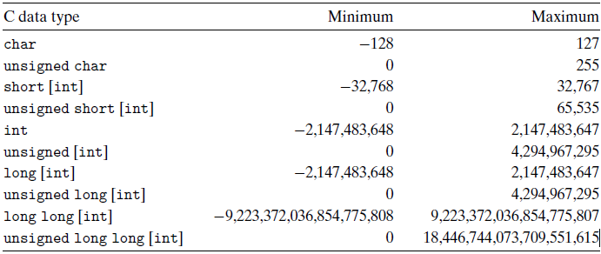
2.2 整数表示
32位系统上的C整数类型（典型取值范围）
int32_t、
uint32_t、
int64_t、
uint64_t、
Notes:
首先看C语言整数类型的表示范围，然后再看他们的具体实现——知道为什么是这些区间

Slide 17
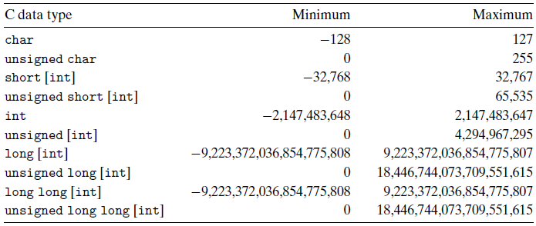
64位系统上的C整数类型（典型取值范围）
int32_t、
uint32_t、
int64_t、
uint64_t、

Slide 18
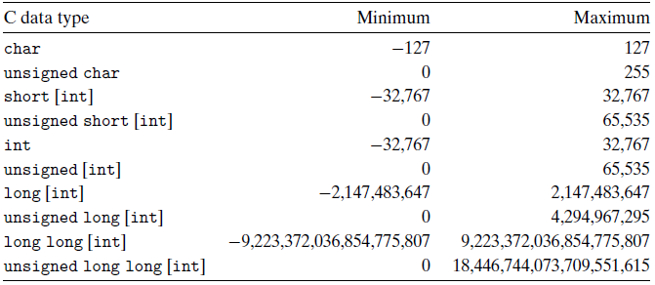
C整数类型（有保证的取值范围）
int32_t、
uint32_t、
int64_t、
uint64_t、

Slide 19
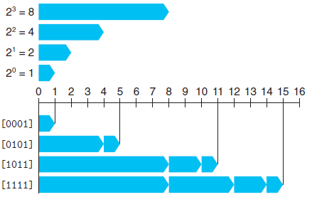
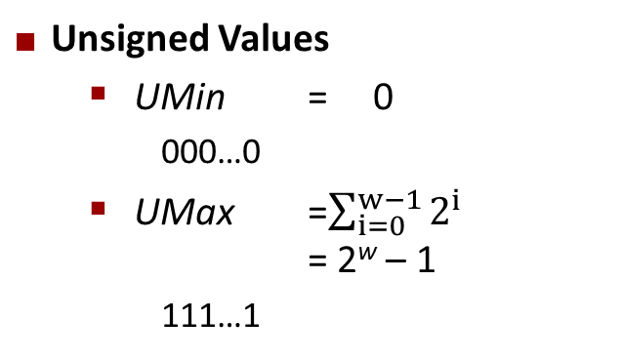
2.2 整数表示
2.2.1 整数编码
无符号数（原码）：
“双射”
编码区间
Unsigned Values
UMin = 0
000…0
UMax =$\sum_{i=0}^{w−1}{2^{i}}$ = 2^{w} – 1
111…1
B2U4([0001]) = 0 . 23 + 0 . 22 + 0 . 21 + 1 . 20 = 0 + 0 + 0 + 1 = 1
B2U4([0101]) = 0 . 23 + 1 . 22 + 0 . 21 + 1 . 20 = 0 + 4 + 0 + 1 = 5
B2U4([1011]) = 1 . 23 + 0 . 22 + 1 . 21 + 1 . 20 = 8 + 0 + 2 + 1 = 11
B2U4([1111]) = 1 . 23 + 1 . 22 + 1 . 21 + 1 . 20 = 8 + 4 + 2 + 1 = 15
Notes:
本章主要讨论三种数“无符号数”原码，有符号数（补码），浮点数。
现在进入“整数”部分的讨论
书中p42页有完整的相关“函数”和“常数”和“操作”，请关注
1）B——binary二进制 2——to转换 T——two补码（2的补码） U——unsigned无符号
位向量w表示为[x_{w-1},x_{w-2},…,x₁,x₀]

Slide 20
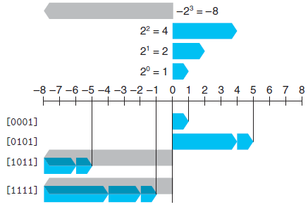
有符号数（补码）
2’s-complememt
Two’s Complement Values
TMin = –2^{w–1}
100…0
TMax = 2^{w–1} – 1
011…1
Other Values
Minus 1
111…1
符号位
B2T4([0001]) = −0 . 23 + 0 . 22 + 0 . 21 + 1 . 20 = 0 + 0 + 0 + 1 = 1
B2T4([0101]) = −0 . 23 + 1 . 22 + 0 . 21 + 1 . 20 = 0 + 4 + 0 + 1 = 5
B2T4([1011]) = −1 . 23 + 0 . 22 + 1 . 21 + 1 . 20 = −8 + 0 + 2 + 1 = −5
B2T4([1111]) = −1 . 23 + 1 . 22 + 1 . 21 + 1 . 20 = −8 + 4 + 2 + 1 = −1
Notes:
在数轴上的起点取决于最高的“符号位”
练习2.17->完成后看看表示范围：最大最小值

Slide 21
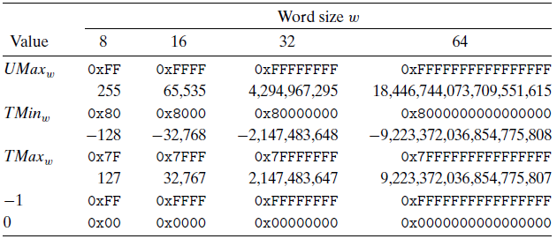
UMax、TMin和TMax
正负数不对称——一半用于表示负数，另一半用于表示0和正数
无符号数最大正数是有符号数最大正数的“两倍+1”
Notes:
C语言库<limits.h>中定也INT_MAX/INT_MIN/UINT_MAX
P47页课本有int32_t/uint64_t的printf()的格式化输出
练习
2.18 代码中的数值，注意字节顺序

Slide 22
例：
x = 15213: 00111011 01101101
y = -15213: 11000100 10010011
原码表示什么？
Notes:
C代码中的类型转换问题
Short int i=-12345;
Unsigned short ui=(unsigned short)I;
补码-12345
原码对应53191
做更多练习2.19并将结果留在黑板上等后面T2U公式与之对照

Slide 23
2.1.2 有符号数/无符号数的转换
C语言允许强制类型转换（casting）
相同字长的类型转换，不改变“位模式”
定义U2B_{w} 为 B2U_{w}⁻¹ 、T2B_{w} 为 B2T_{w}⁻¹
在0 ≤x <2^{w−1}范围内, U2B_{w}和T2B_{w}产生相同的位模式（最高位为0）
对于最高位为1的位模式，两者有差别
U2T_{w} 定义为函数U2T_{w}(x) =B2T_{w}(U2B_{w}(x))
T2U_{w}定义为函数T2U_{w}(x)=B2U_{w}(T2B_{w}(x))
Notes:
术语的界定
注意 书中出现很多小写的x和xw-1（x-1是下标）它们表示的不同——前者标量后者向量（位模式）
B2U和B2T的自变量是向量，
而U2B和U2T的自变量是标量数值

Slide 24
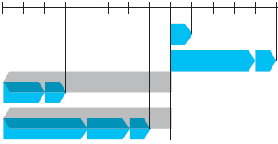
C语言中有符号书和无符号数转换 ——原码/补码转换关系
short int v = - 12345;
unsigned short uv = (unsigned short) v;
printf(“v = %d, uv = %u\n”, v, uv);
u = -12345 uv = 53191
数值区间（表示）
低位重复区间（高位溢出）
编码区间（原码/位模式）
Notes:
C语言允许不同类型数值间做转换，其间可能会出现意想不到的事情——往往在边界上
这里的图暂时可以不太理解，但学完之后就要能完全掌握
练习
2.17 位模式转换为无符号数、有符号数

Slide 25

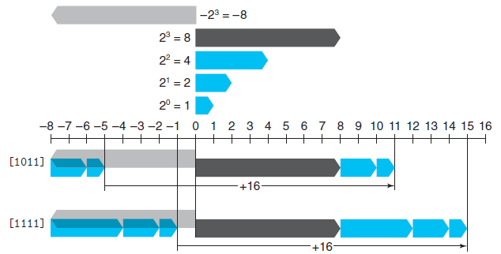
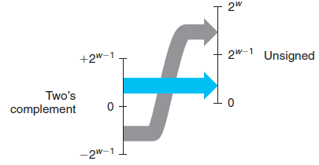
T2U
考察两者数值差异：B2U_{w}(X) −B2T_{w}(X)= x_{w−1}(2^{w−1}−−2^{w−1}) = x_{w−1}2^{w}
有B2U_{w}(x) = x_{w−1}2^{w} + B2T_{w}(x).
根据x取值范围不同：
Notes:
转换方法是利用“二进制位模式”作中介
如果最高位为1，则数值相差2^w，U比T大2^w
如果最高位为0，则数值无差异
对应-1和-5的两例子

Slide 26

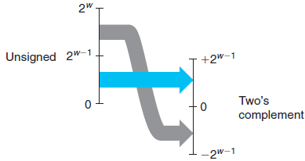
U2T
考察两者数值的差异：B2T_{w}(x) −B2U_{w}(x) = x_{w−1}(−2^{w−1}−2^{w−1}) = -x_{w−1}2^{w}
有B2T_{w}(x) =B2U_{w}(x) -x_{w−1}2^{w}.
根据x取值范围不同：
Notes:
注意输入区间和输出区间

Slide 27
C语言程序中的整数
无符号数：unsigned int ( short / long)；带符号整数： int ( short / long)
C语言中的数字12388等，都是表示有符号数
而无符号数使用12388u或12388U
转换时机：
1 显式转换（强制）
2 隐式转换（不同类型变量间赋值）
3 printf输出时完全依赖于格式字符串，而与变量/数字本身的类型无关
Notes:
除了有无符号外，还有字长不通的转换，
在C语言中需要注意可能会引起问题

Slide 28
若同时有无符号和带符号整数，则C编译器将带符号整数强制转换为无符号数
假定以下关系表达式在32位用补码表示的机器上执行，结果是什么？
关系表达式 | 运算类型 | 结果 | 说明
0 == 0U -1 < 0 -1 < 0U 2147483647 > -2147483647-1 2147483647U > -2147483647-1 2147483647 > (int) 2147483648U -1 > -2 (unsigned) -1 > -2

Slide 29
关系 表达式 | 类 型 | 结 果 | 说明
0 = = 0U -1 < 0 -1 < 0U 2147483647 > -2147483647 - 1 2147483647U > -2147483647 - 1 2147483647 > (int) 2147483648U -1 > -2 (unsigned) -1 > -2 | 无 带 无 带 无 带 带 无 | 1 1 0* 1 0* 1* 1 1 | 00…0B = 00…0B 11…1B (-1) < 00…0B (0) 11…1B (2³²-1) > 00…0B(0) 011…1B (2³¹-1) > 100…0B (-2³¹) 011…1B (2³¹-1) < 100…0B(2³¹) 011…1B (2³¹-1) > 100…0B (-2³¹) 11…1B (-1) > 11…10B (-2) 11…1B (2³²-1) > 11…10B (2³²-2)
带*的结果与常规预想的相反！

Slide 30
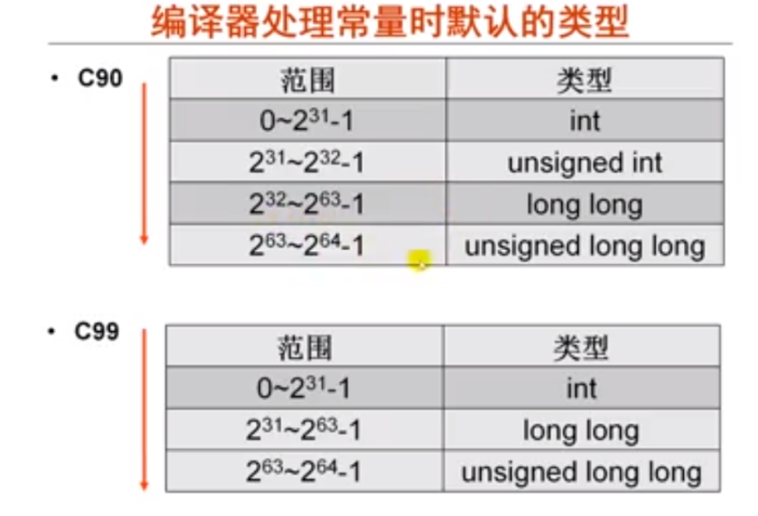
小班讨论
1）在有些32位系统上，C表达式-2147483648 < 2147483647的执行结果为false。Why？
2）若定义变量“int i=-2147483648;”，则“i < 2147483647”的执行结果为true。Why？
3）如果将表达式写成“-2147483647-1 < 2147483647”，则结果会怎样呢？Why？
1）在ISO C90标准下 ，2147483648为unsigned int型，因此
“-2147483648 < 2147483647”按无符号数比较，
10……0B比01……1大，结果为false。
在ISO C99标准下 ，2147483648为long long型，因此
“-2147483648 < 2147483647”按带符号整数比较，
10……0B比01……1小，结果为true。
2）i < 2147483647 按int型数比较，结果为true。
3）-2147483647-1 < 2147483647 按int型比较，结果为true。
由C语言中的“Integer Promotion”规则决定的。
Notes:
C类型转换练习题：P48页练习题2.21

Slide 31
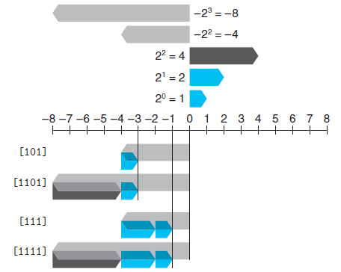
2.1.3 扩展与截断
扩展
零扩展
符号扩展
扩展:
从 w-bit 扩展到w+k-bit（数值不变）
零扩展（无符号数）:
将高k位置为0
符号扩展（有符号数）:
将符号为在高位重复 k次:
X ′ = x_{w–1} ,…, x_{w–1} , x_{w–1} , x_{w–2} ,…, x₀
Notes:
使用课本P54页代码查看扩展前后的差异，
Short sx =-12345
unsigned usx=sx;
Int x = sx
Unsigned int ux=usx;
-12345/53191/cf c7/ff ff cf c7/00 00 cf c7
赋值就是mov指令，这里编译器将会根据类型情况而区别处理
其中show_bytes()在P31页定义

Slide 32
short sx = -12345;
unsigned uy = sx;
printf (“uy = %u:\t , uy”);
show_bytes((byte_pointer) &uy, sizeof(unsigned));
uy = 4294954951: ff ff cf c7
既变大小又变类型——C语言规则要求：先转换为32位再进行类型转换
Notes:
既变大小又变类型——C语言规则要求：先转换为32位再进行类型转换
公式推导，归纳法
练习2.23 再结合移位操作

Slide 33
截断（Truncating）
无符号数：
B2U_{k}([x_{k−1}, x_{k−2}, . . . , x₀]) = B2U_{w}([x_{w−1}, x_{w−2}, . . . , x₀]) mod 2^{k} (2.9)
有符号数（补码）：
B2T_{k}([x_{k−1}, x_{k−2}, . . . , x₀]) = U2T_{k}(B2U_{w}([x_{w−1}, x_{w−2}, . . . , x₀]) mod 2^{k}) (2.10)
Notes:
补码：将其看成无符号数进行截断，然后再表示为有符号数
可能出现符号反转现象
练习2.24

Slide 34
编程问题：
float sum_elements(float a[], unsigned length) {
int i;
float restult = 0;
for (i=0; i<=length -1; i++)
result += a[i];
return resut;
}
================================================
size_t strlen(cont char *s);
Int strlonger(char *s , char *t) {
return strlen(s) - strlen(t) > 0;
}
注：
stdio.h中size_t是unsigned int
Notes:
什么情况下出问题，什么原因引起，如何纠正
1）参数length=0出问题，length-1会很大，往往访问出界导致段保护错误。改正方法1:length定义为int，或者2:条件修改为i<lenghth
2）s比t短时会出错(无符号数非0就>0)
修改为strlen(s)> strlen(t)即可

Slide 35
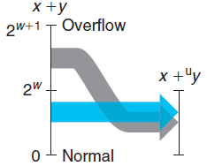

2.3 整数运算
2.3.1 整数加法
无符号整数加法
操作数范围：0 ≤ x, y ≤ 2^{w} − 1
和的范围（需要w+1位）：0≤ x + y ≤ 2^{w+1} − 2
可表示范围：
W位加法的结果需要w+1位来表示
（溢出）
溢出(第w位丢弃)
Notes:
C语言中会出现两个整数相加会得到负数的奇怪现象
如果保证w+1位的结果，也不行。否则在继续求加，还会继续增长膨胀

Slide 36
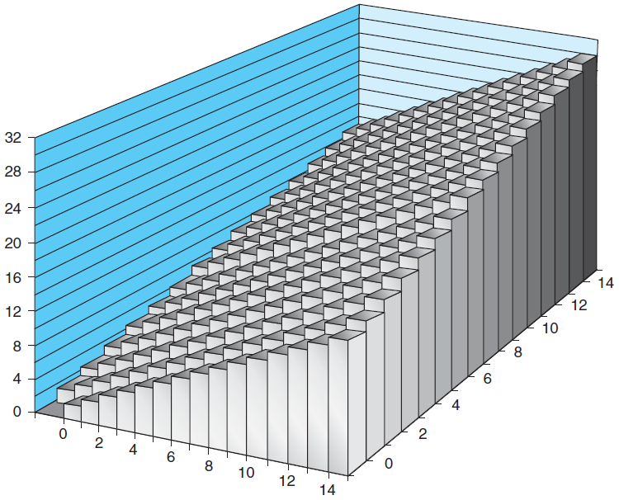
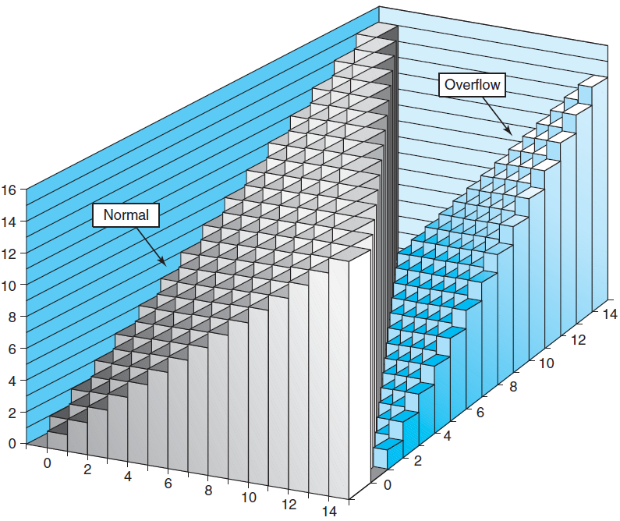
4-bit无符号加法
溢出(w位丢弃)
15
15
15
15
4-bit无符号加法结果
4-bit无符号加法“可表示”结果
Notes:
C语言中无符号数加法的溢出检测方法，和小于任何一个加数
溢出定义：结果不能放到数据类型的字长限制

Slide 37
C语言中不会因溢出而发出错误提示，如果希望判定无符号加法是否发生了溢出，该如何实现？
加法逆元
Notes:
公式推导
画图证明
加法逆元出现了补的概念，但是在数值的表示上却没有负数。下面引入补码加法

Slide 38
有符号整数（补码）加法
操作数范围：−2^{w−1} ≤ x, y ≤ 2^{w−1} − 1
和的范围：− 2^{w} ≤ x + y ≤ 2^{w} − 2
也使用无符号加法器：
将T2U^{w}(x)写成x_{w−1}2^{w} + x, 将T2U_{w}(y) 写成y_{w−1}2^{w} +y，根据 +_{w}^{u} 是模2^{w}属性：
x +_{w}^{t} y = U2T_{w}(T2U_{w}(x) +_{w}^{u} T2U_{w}(y))
= U2T_{w}[(x_{w−1}2^{w} + x + y_{w−1}2^{w} + y) mod 2^{w}]
= U2T_{w}[(x + y) mod 2^{w}]
可表示范围： −2^{w−1} ≤ x, y ≤ 2^{w−1} − 1

Slide 39
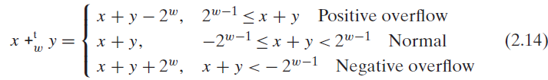
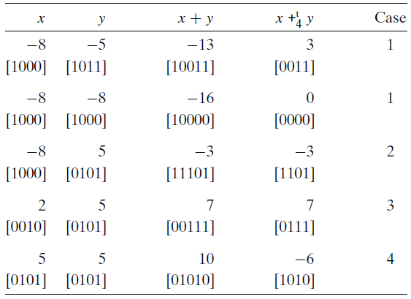
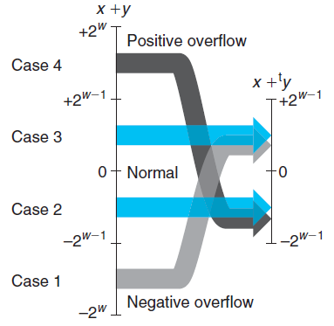

Slide 40
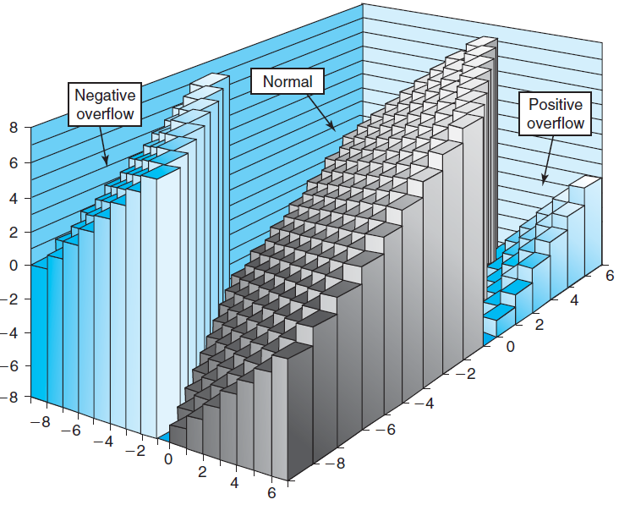
4-bit补码加法的可表示结果
7
7
即使会溢出，整数运算仍符合交换律和结合律
Notes:
C语言中有符号数加法的溢出检测方法，
两个正整数——变为0或负数
两个负数——变为非负整数
俯视图，45度上和相同

Slide 41
C语言中不会因溢出而发出错误提示，如果希望判定补码加法是否发生了溢出，该如何实现？

Slide 42

加法逆元（负数、减法）
无符号数：
加法运算+_{w}^{u}对每某个值x，必然有-_{w}^{u} x 使得-_{w}^{u} x +_{w}^{u} x = 0
有符号数：
“补码的负”运算
注意：Tmin的逆元是自己，其它的逆元是 -x

Slide 43
2.3.2 整数乘法
无符号整数乘法
操作数范围：0 ≤ x, y ≤ 2^{w} − 1
乘积的范围（2w位）：0 ~ (2w − 1)² =2^{2w} − 2^{w+1} + 1
可表示范围w位，等效于：
补码乘法
在可表示范围内进行截断
Notes:
需要2w位
补码结果的范围：负端=最小负数*最大正数
正端=最小负数*最小负数

Slide 44
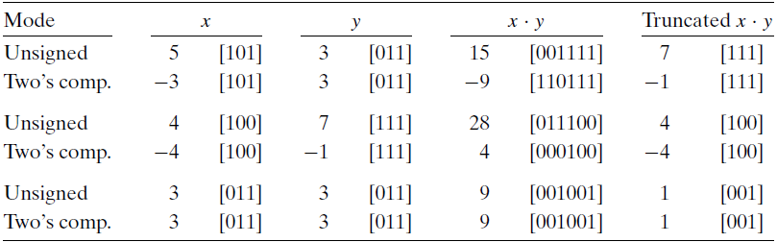
截断效果:
Notes:
无符号数和有符号数的乘法在位模式上是一样的（没有证明，只有示例）

Slide 45
5 void* copy_elements(void *ele_src[], int ele_cnt, size_t ele_size) {
10 void *result = malloc(ele_cnt * ele_size);
11 if (result == NULL)
13 return NULL;
14 void *next = result;
15 int i;
16 for (i = 0; i < ele_cnt; i++) {
18 memcpy(next, ele_src[i], ele_size);
20 next += ele_size;
21 }
22 return result;
23 }

Slide 46
常数 -乘法
使用移位和加法组合计算来替代，以加快运算速度：
以x*14为例：14 =2³ + 2² + 2¹, 等效于(x<<3) + (x<<2) +(x<<1)
无论对无符号/有符号整数，以及是否溢出，*和移位加法组合结果都等效
除以2的幂
使用右移
Notes:
除法需要30个时钟周期以上
C无符号除法使用舍入到0，逻辑右移是舍入到0的结果，正好与除法要求的舍入到0一致
C有符号的则使用向下舍入——实现上与算术右移一致，需要加上偏置才能正确“舍入到0”

Slide 47


2.4 浮点数
2.4.1 二进制小数
十进制小数表示：d_{m}d_{m−1} . . . d₁d₀ . d₋₁d₋₂ . . . d_{−n}
12.34₁₀= 1×10¹ + 2×10⁰ +3×10⁻¹+4×10⁻²
二进制小数表示：b_{m}b_{m−1} . . . b₁b₀ . b₋₁b₋₂ . . .b_{−(n−1)}b_{−n}
Notes:
背景：同样的bit pattern表示浮点数比整数要更加宽泛，数点分布更加稀疏

Slide 48
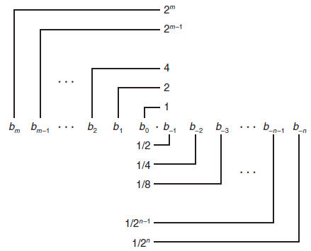
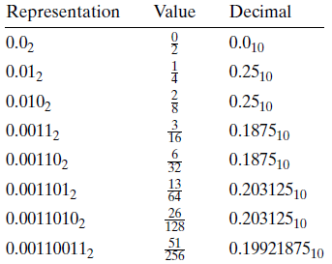
小数点位置与位的权重
字长有限，只能近似表示实数
Notes:
1 ）小数点左右移，利用公式，可以看出是对应于>>和<<
2）最接近1的小数是0.111111
3）1/5无法用二进制数准确表示，不准确
4）联系4.5
5）不准确因发大问题，导弹例子

Slide 49
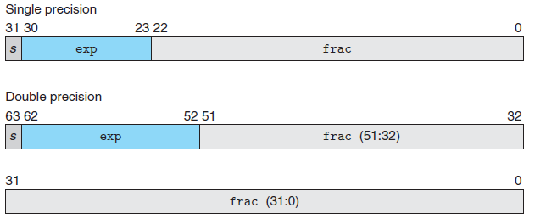
2.4.2 IEEE 754标准
构成：V = (−1)^{s} ×M × 2E
符号
尾数
阶码
单精度
双精度
Notes:
要注意尾数和解码的特殊约定

Slide 50
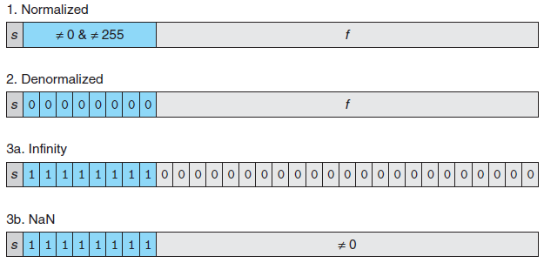
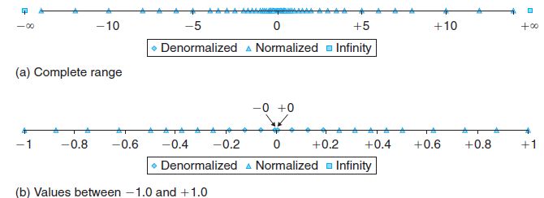
1 阶码为移码
2 规格化尾数格式
规格化
非规格化
无穷大
非数
6位浮点格式可表示的值
k=3
n=2

Slide 51
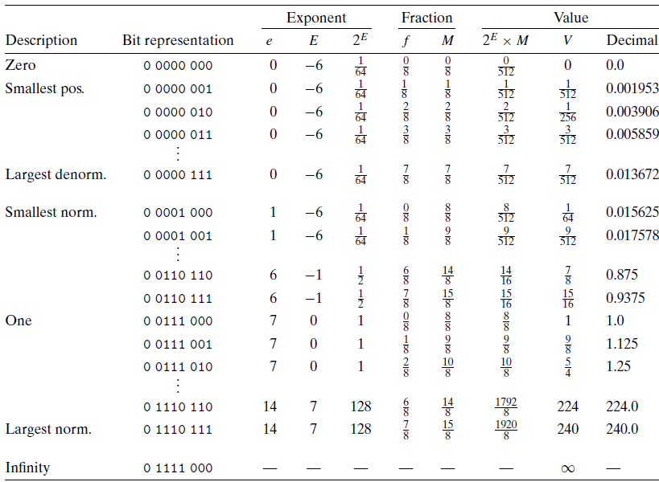
8位浮点格式非负值
Notes:
最小规格化数8/512平滑过渡到最大非规格化小数7/512
可用整数比较，直接用于比较浮点数大小
提问非负：+0.0 最小非规格化 最大非规格化 最小正规格化 1.0 最大规格化数
12345的整数和浮点数表示

Slide 52
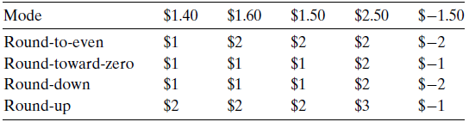
小数的舍入
由于浮点数位数有限，存在一个表示范围和精度的问题。对于数值x，只能用浮点数可以表示的最接近数值x‘来近似表示。这就是舍入（rounding）。
IEEE浮点数规定了4种舍入方式
Notes:
射入到偶数，是四舍五入中将“五”射入到偶数

Slide 53
2.4.3 浮点运算
浮点数上溢出会导致无穷大+∞，但正数乘积仍未正数；
由于位数有限以及溢出效应，浮点数运算不符合结合律；
例如：C语言表达式(3.14+1e20)-1e20通常会得到0.0
而 3.14+(1e20-1e20) 则得到 3.14.
要考虑可移植性、预防可能出现的计算错误或安全漏洞

Slide 54
2.4.4 C语言中的浮点数
两种浮点数类型：float 和double
C99包含第三种浮点数类型：long double
整数和浮点数转换规则：
int转换为float，不会溢出，可能被舍入；
int或float转换为double，能够准确表示
double转换为float，可能会溢出+∞或- ∞，也可能会舍入
float或double转换为int，可能会溢出，如果需要舍入则是向零舍入

Slide 55
Conversion Visualized
2’s Comp. → Unsigned
Ordering Inversion
Negative → Big Positive
UMax
UMax – 1
TMax + 1
Unsigned
Range
TMax
TMax
2’s Complement Range
0
0
–1
–2
TMin

Slide 56
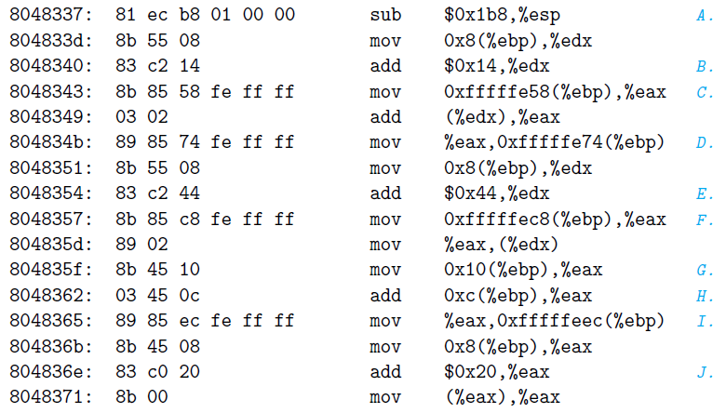
练习题：32位机器上,A~J上的数值是多少？
Notes:
该题可以从C代码经过汇编而来，从而与机器表示联系起来。
A=440;B=20;C=-424;D=-396
E=69;F=-312;G=16;H=12;
I=-276;J=32

Slide 57
Alignment(对齐)
小班讨论
Alignment: 要求数据的地址是相应的边界地址
目前机器字长一般为32位或64位，而存储器地址按字节编址
指令系统支持对字节、半字、字及双字的运算，也有位处理指令
各种不同长度的数据存放时，有两种处理方式:
按边界对齐 （假定存储字的宽度为32位，按字节编址）
字地址：4的倍数(低两位为0)
半字地址：2的倍数(低位为0)
字节地址：任意
不按边界对齐
坏处：可能会增加访存次数！
（学了存储器组织后会更明白！）
每4个字节可同时读写

Slide 58


Alignment(对齐)
小班讨论
按边界对齐
边界不对齐
如：int i, short k, double x, char c, short j,……
存储器按字节编址
每次只能读写某个字地址开始的4个单元中连续的1个、2个、3个或4个字节
0 字节 1字节 2字节 3字节
0004081216
x：2个周期
j：1个周期
则：&i=0; &k=4; &x=8; &c=16; &j=18;……
字节0 字节1 字节2 字节3
虽节省了空间，但增加了访存次数！
需要权衡，目前来看，浪费一点存储空间没有关系！
0004081216
x：3个周期
j：2个周期
则： &i=0; &k=4; &x=6; &c=14; &j=15;……

Slide 59
Alignment(对齐) 举例
struct S2 {
int i；
int j；
char c；
}；
小班讨论
例如，考虑下列两个结构声明：
struct S1 {
int i；
char c；
int j；
}；
S2比S1好
在要求对齐的情况下，哪种结构声明更好？
0
4
8
S1：
i
c
j
需要12个字节
X X X
0
4
8
S2：
i
j
c
只需要9个字节
对于“struct S2 d[4]”，只分配9个字节能否满足对齐要求？
不能！
0
4
8
S2：
i
j
c
X X X
也需要12个字节

Slide 60
整数加减运算及其部件
补码加减运算公式
[A+B]_{补} = [A]_{补} + [B] _{补} ( MOD 2^{n} )
[A–B]_{补} = [A]_{补} + [–B] _{补} ( MOD 2^{n} )
补码加减运算要点和运算部件
加、减法运算统一采用加法来处理
符号位(最高有效位MSB)和数值位一起参与运算
直接用Adder实现两个数的加运算（模运算系统）
问题：模是多少？运算结果高位丢弃，保留低n位，相当于取模2^{n}
实现减法的主要工作在于：求[–B] _{补}
问题：Adder中执行的是什么运算？
相当于无符号数加！
Sub
A
Cin
n
ZF
问题：如何求[–B]_{补}？
当Sub为1时，做减法
当Sub为0时，做加法
Adder
n
Result
—
[–B] _{补}=B+1
Sel
B
0
OF
n
B
Mux
1
n
n
Cout
Notes:
这个可以在第三章“控制”分支指令前再教，这样连接比较紧密
-B的补码，不仅仅是指“负数”的补码
是指加法逆元——原码/补码的加法逆元二进制位模式是长一样的 （请回顾前面的知识）
这里讲述-B在ALU中的实现——取反、复选器、加法器的cin位——共同完成“取反+1“的操作

Slide 61
计算机中的算盘长啥样？
重要认识1：计算机中许多运算都基于加法器实现！
重要认识2：加法器不知道所运算的是带符号数还是无符号数。
重要认识3：加法器不判定对错，总是取低n位作为结果，并生成标志信息。
当Sub为1时，做减法
当Sub为0时，做加法
Sub
各个标志如何生成呢？
n
Cin
A
零标志
ZF
符号标志
SF
加/减运算部件
n
Sum
加法器
OF
溢出标志
n
0
CF=Co⊕Sub
B
B
多路选择器
进/借位标志
n
n
1
Cout
Notes:
提到加法器不管结果正确性，但是留下了标志为用于判定结果合理性——同时也作为“控制”指令的分支决策依据
减法时，如果没有CF置位说明不够“减”

Slide 62
条件标志位（条件码CC）
Sub
A
Cin
4
ZF
SF
Adder
4
Sum
Sel
B＇
CF
B
0
OF
4
B
Mux
1
4
4
Cout
整数加/减运算部件
问题：OF=？ZF=？SF=？CF=？
OF：若A与B’同号但与Sum不同号，则1；否则0。SF：sum符号
ZF：如Sum为0，则1，否则0。CF：Cout ⊕ sub
零标志ZF、溢出标志OF、进/借位标志CF、符号标志SF称为条件标志。
条件标志（Flag）在运算电路中产生，被记录到专门的寄存器中，以便在分支指令中被用来作为条件。
存放标志的寄存器通常称为程序/状态字寄存器或标志寄存器。每个标志对应标志寄存器中的一个标志位。 如，IA-32中的EFLAGS寄存器
Notes:
请回顾前面关于“溢出”的知识，补码加法且同符号，则看结果是否同符号来判定是否溢出
对于无符号加法，则考察CF。加法则出现Cout则溢出，否则减法则没有Cout则溢出。
Besides detecting overflow, our ALU also needs to indicate if the result is zero.
This is easy to do. All we need is a BIG NOR gate.
Then if any of the Result bit is not zero, then the output of the NOR gate will be low.
The only time the output of the NOR gate is high is when all the result bits are zeroes.
+1 = 43 min. (Y:23)
Supplement: why do we need to check if the result is zero? For instructions such as bne, beq, slt, …

Slide 63
标志信息是干什么的？
√
Ex1: -7- 6 = -7 + (-6) = +3 -3 - 5 = - 3 + (- 5) = - 8
9 - 6 = 3 13 - 5 = 8
X
√
√
1
0
1
1
1
1
OF=1
ZF=0
SF=0
借位CF=0
1
0
0
1
1
1
0
1
+
1
0
1
0
+
1
0
1
1
0
0
1
1
1
0
0
0
溢出现象：(1) 最高位和次高位的进位不同
(2) 和的符号位和加数的符号位不同
OF=0、ZF=0、
SF=1、借位CF=0
107₁₀= 0110 1011₂
46₁₀ = 0010 1110₂
0 1001 1001
Ex2: 用8位机器数计算107+46=？
结果错误: 107 + 46 = -103.
进位是真正的符号：+153
溢出标志OF=1、零标志ZF=0、
符号标志SF=1、进位标志CF=0
Notes:
The best thing about 2’s complement representation is that your adder does not have to know about negative number.
You just add the two numbers together and the result will take care of itself.
For example, for the operation 7 minus 6, we simply add negative 6 to positive 7 and ignore the Carry bit coming out of the most significant bit, you will have 0001, the correct result.
+1 = 24 min. (Y:04)

Slide 64
整数加减运算及其部件
小班讨论
unsigned int x=134;
unsigned int y=246;
int m=x;
int n=y;
unsigned int z1=x-y;
unsigned int z2=x+y;
int k1=m-n;
int k2=m+n;
无符号数加减运算也用该部件执行
Sub
A
Cin
假定 n=8
n
ZF
SF
Adder
n
Sum
Sel
CF
B
0
OF
n
B
Mux
1
n
n
Cout
x和m的机器数一样：1000 0110，y和n的机器数一样：1111 0110
z1和k1的机器数一样：1001 0000，CF=1，OF=0，SF=1
z1的值为144（=134-246+256，x-y<0），k1的值为-112。
z2和k2的机器数一样：0111 1100，CF=1，OF=1，SF=0
z2的值为124（=134+246-256，x+y>256）
k2的值为124（=134+246-256，x+y>128，即正溢出）
结果说明什么？
仅k1的值正确！
Notes:
对C代码在底层计算中的实现有更深入的认识了

Slide 65
IA-32的标志寄存器
8086
80286/386
6个条件标志
OF、SF、ZF、CF各是什么标志（条件码）？
AF：辅助进位标志（BCD码运算时才有意义）
PF：奇偶标志
3个控制标志
DF（Direction Flag）：方向标志（自动变址方向是增还是减）
IF（Interrupt Flag）：中断允许标志 （仅对外部可屏蔽中断有用）
TF（Trap Flag）：陷阱标志（是否是单步跟踪状态）
……

